Slide 1
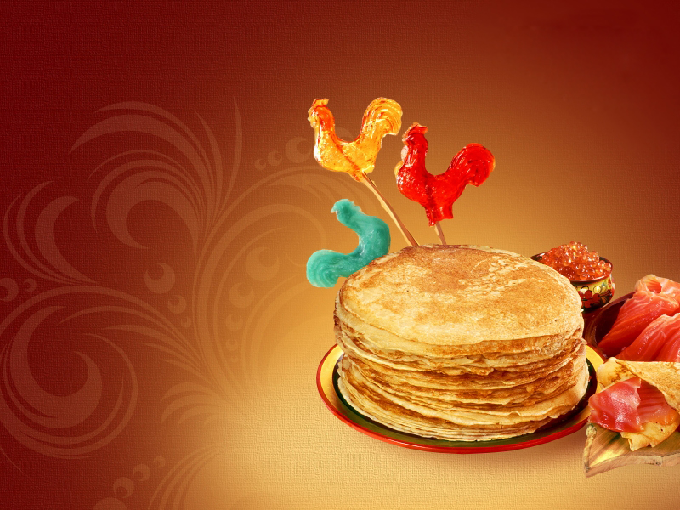

Масленица
МДОУ «Центр развития ребенка – детский сад №4» г.Всеволожска
Тематическое познавательное занятие для детей средних и старших групп
дата проведения 28.02.2014
Автор занятия: Рящикова Анна Владимировна
Автор презентации: Пискунова Рушания Азатовна

Slide 2

Цель: Повышение интереса к традициям русского народа (Праздник Масленица)
Задачи:
Возрождать интерес к обрядовым русским праздникам;
Обогащать духовный мир детей;
Обобщить и закрепить знания детей о празднике «Масленица»;
Воспитать чувство патриотизма, основанного на русских традициях.

Slide 3
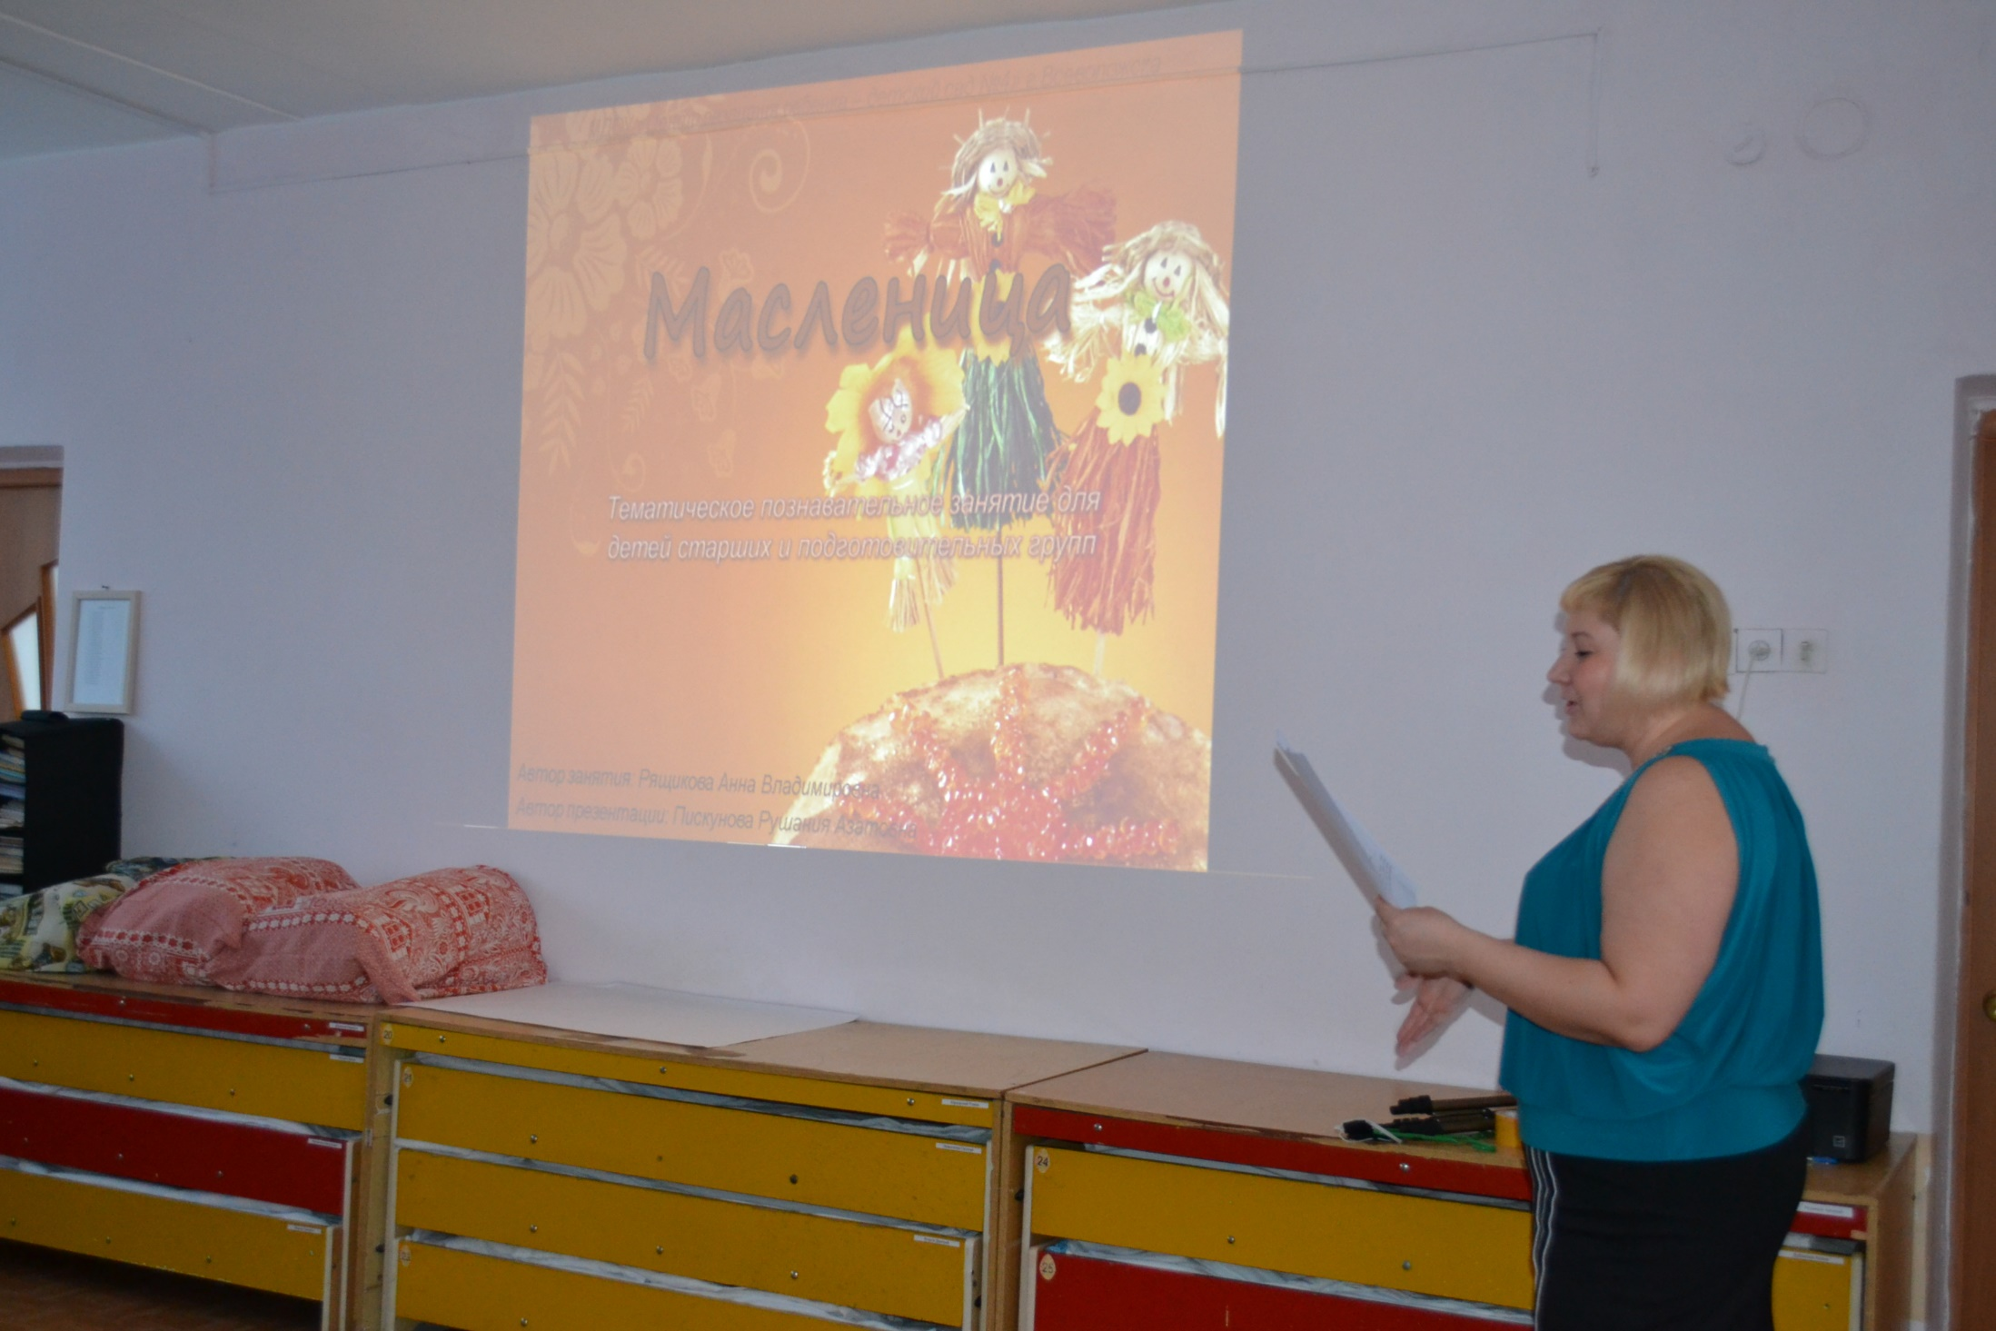

Slide 4
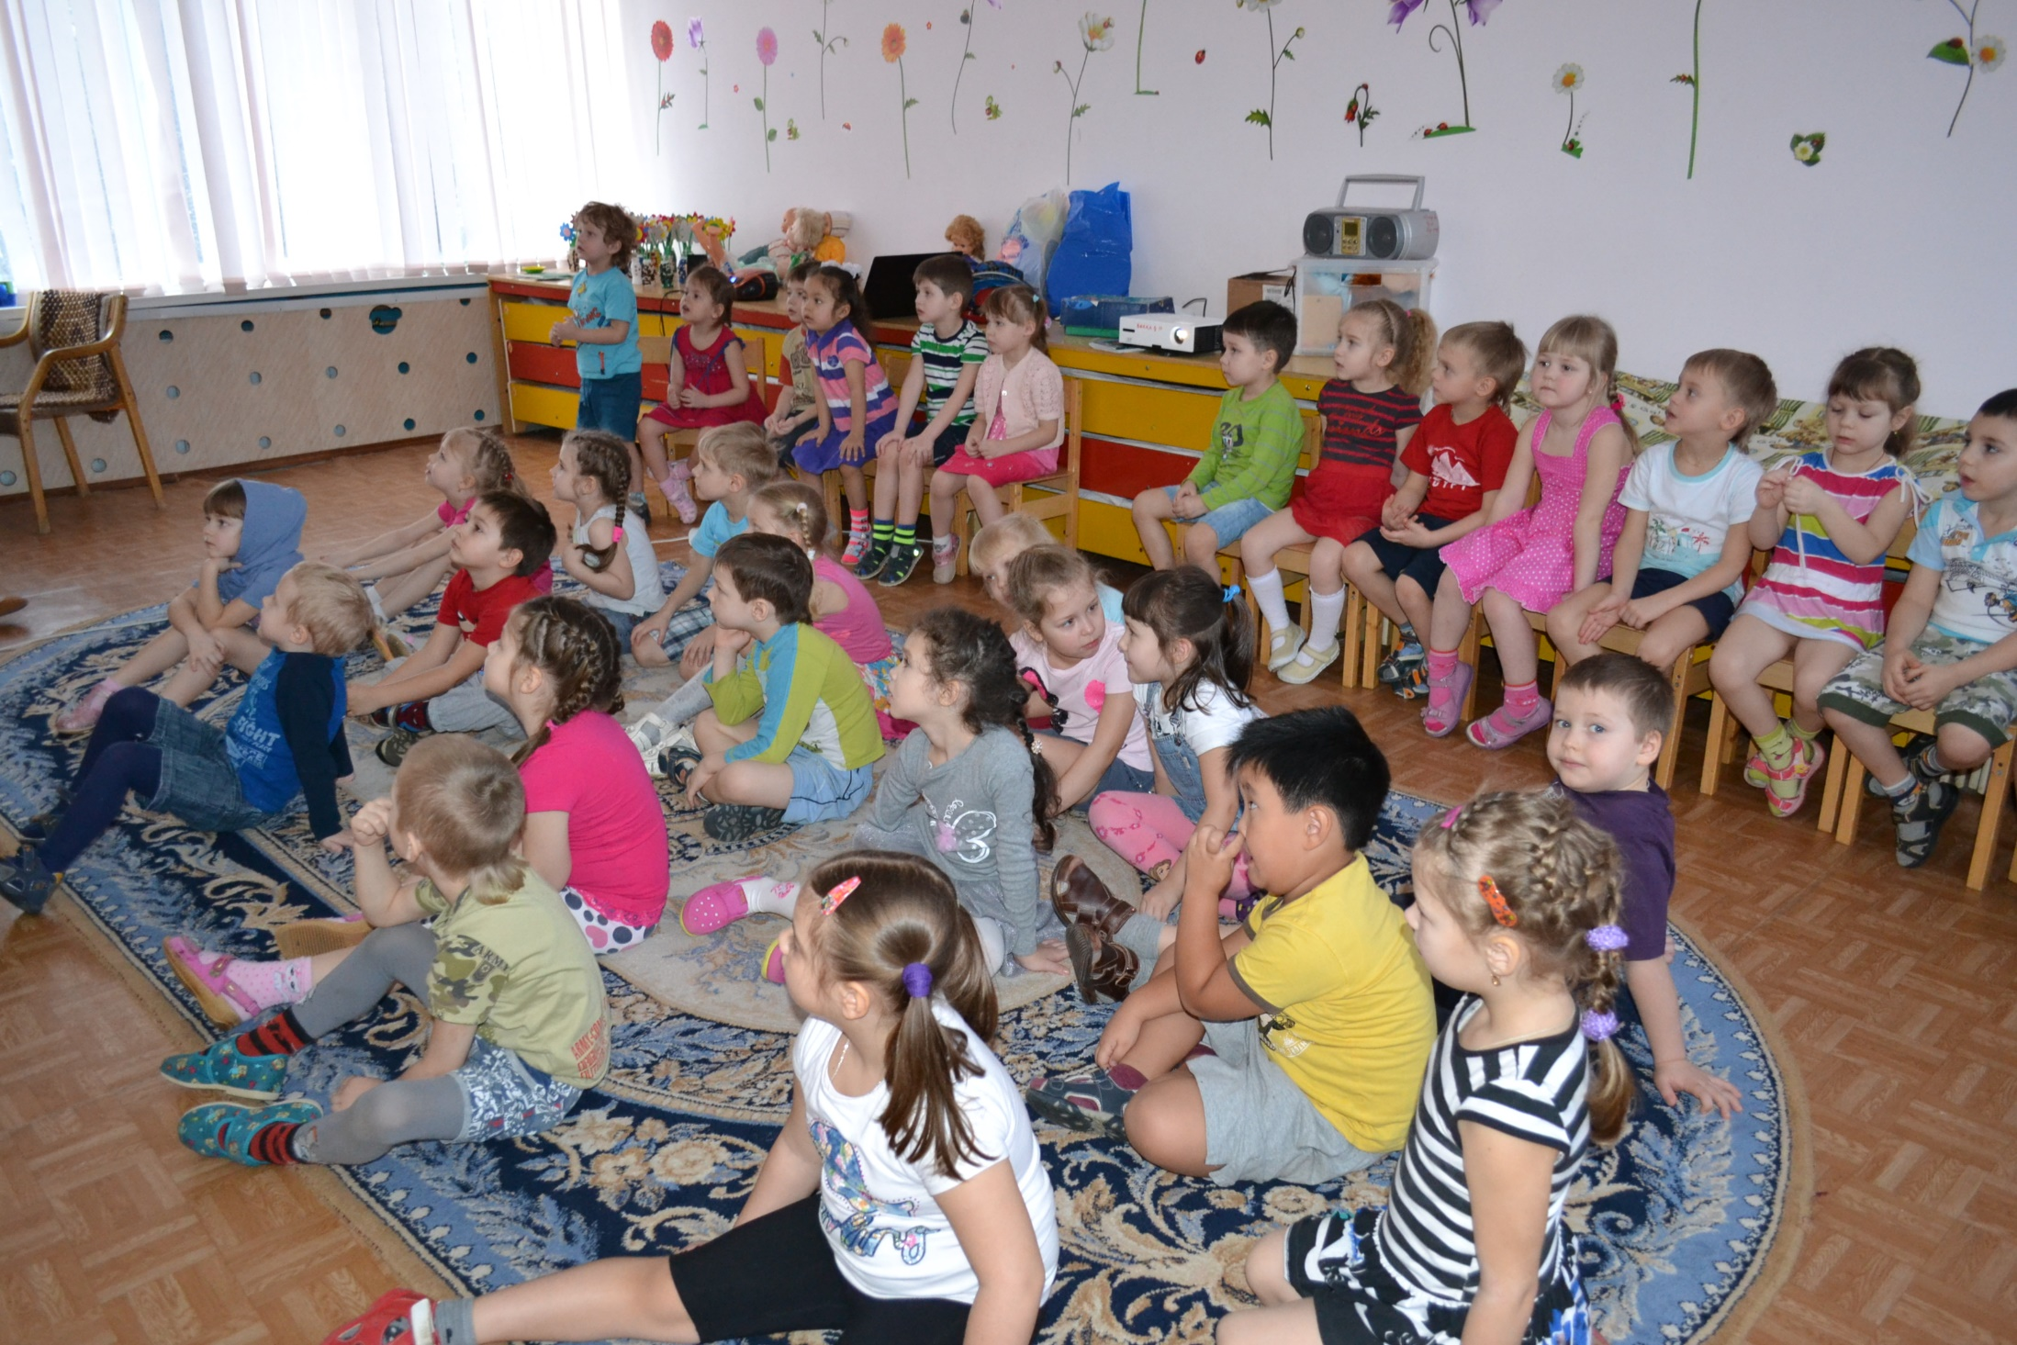

Slide 5
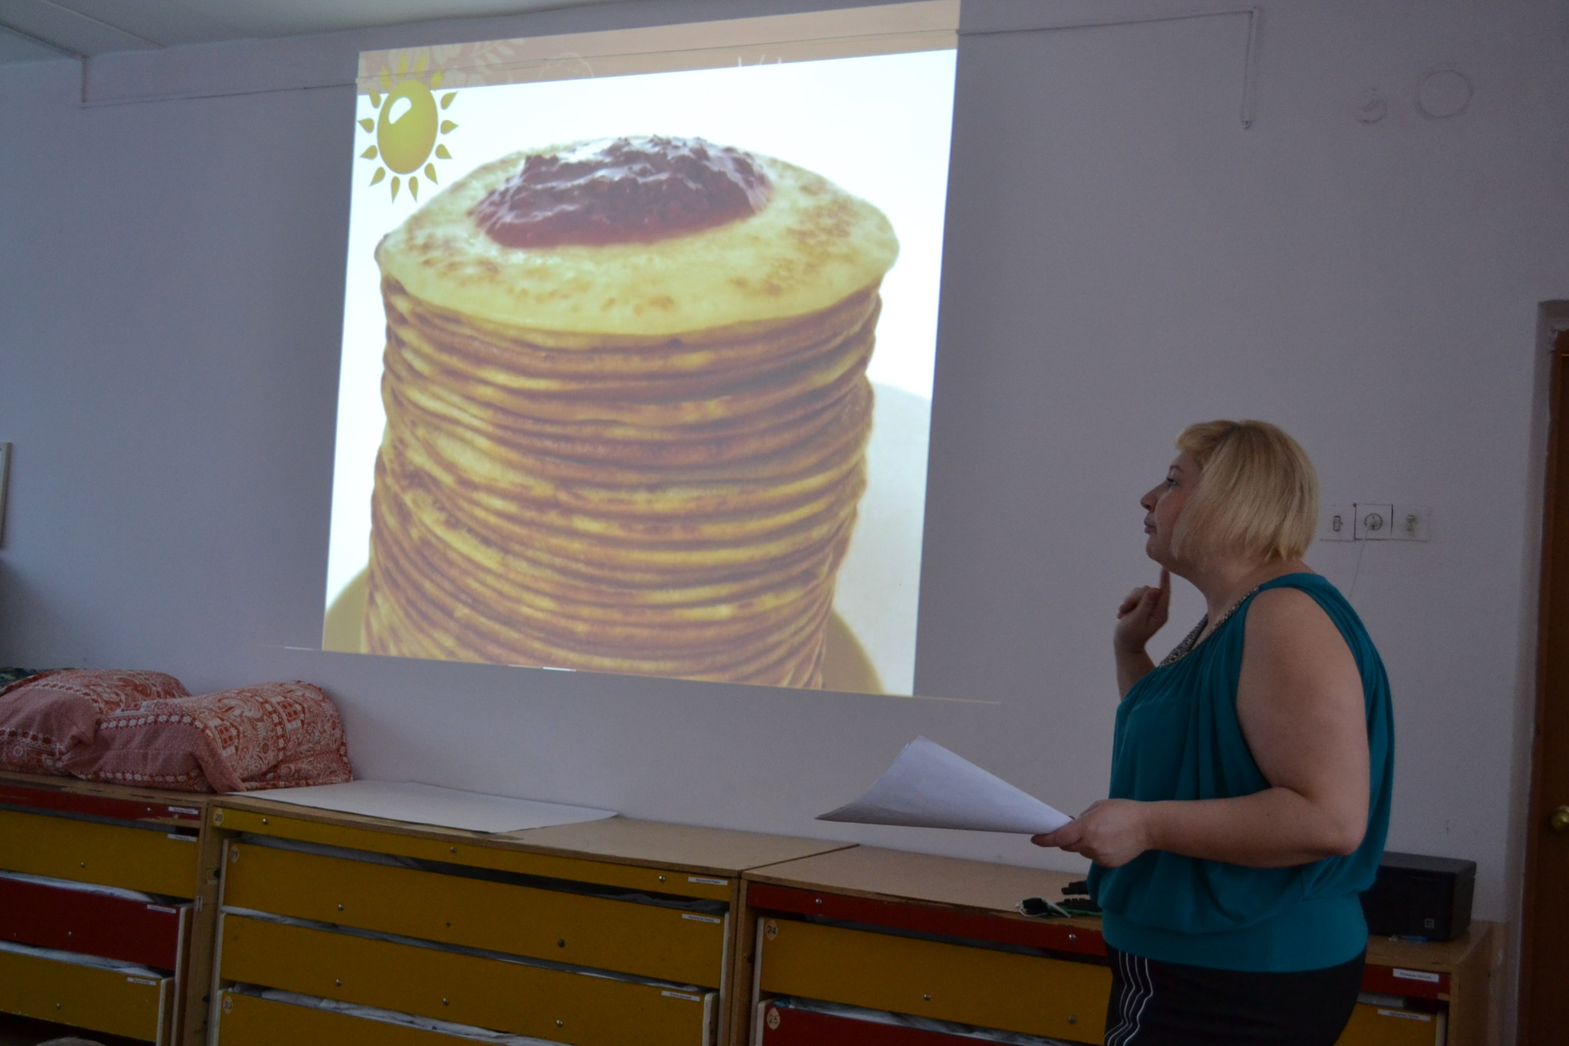

Slide 6
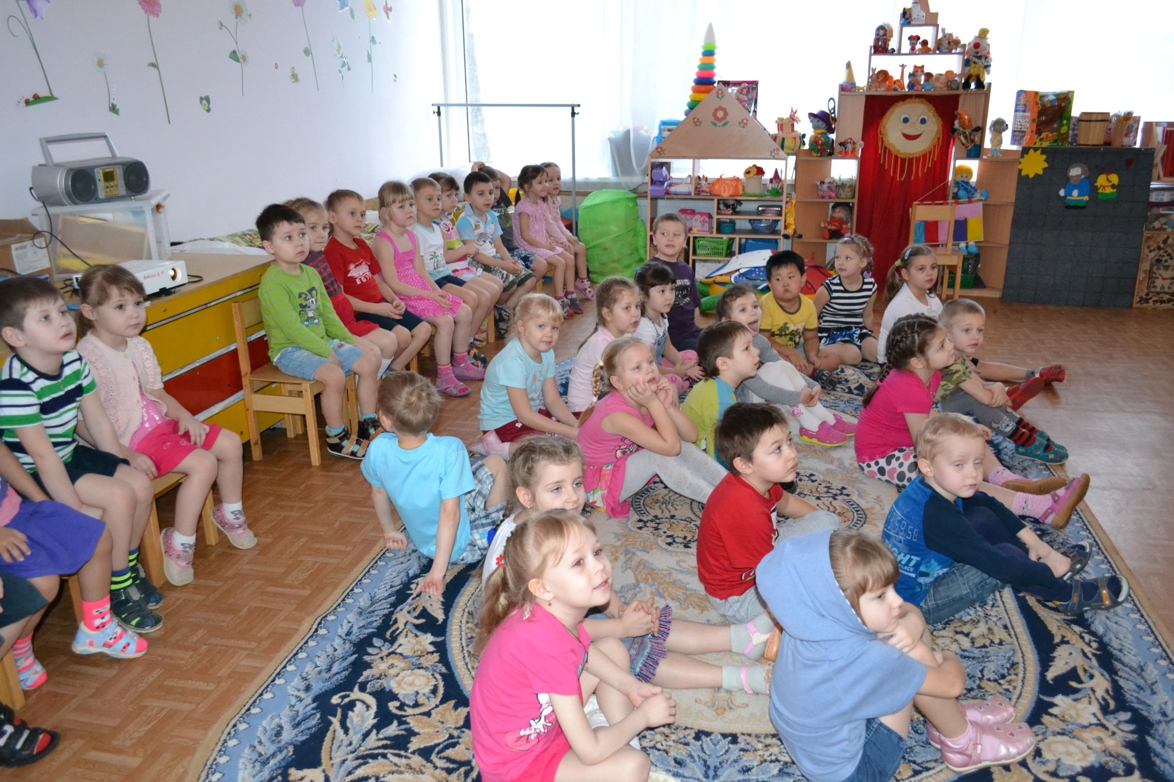

Slide 7
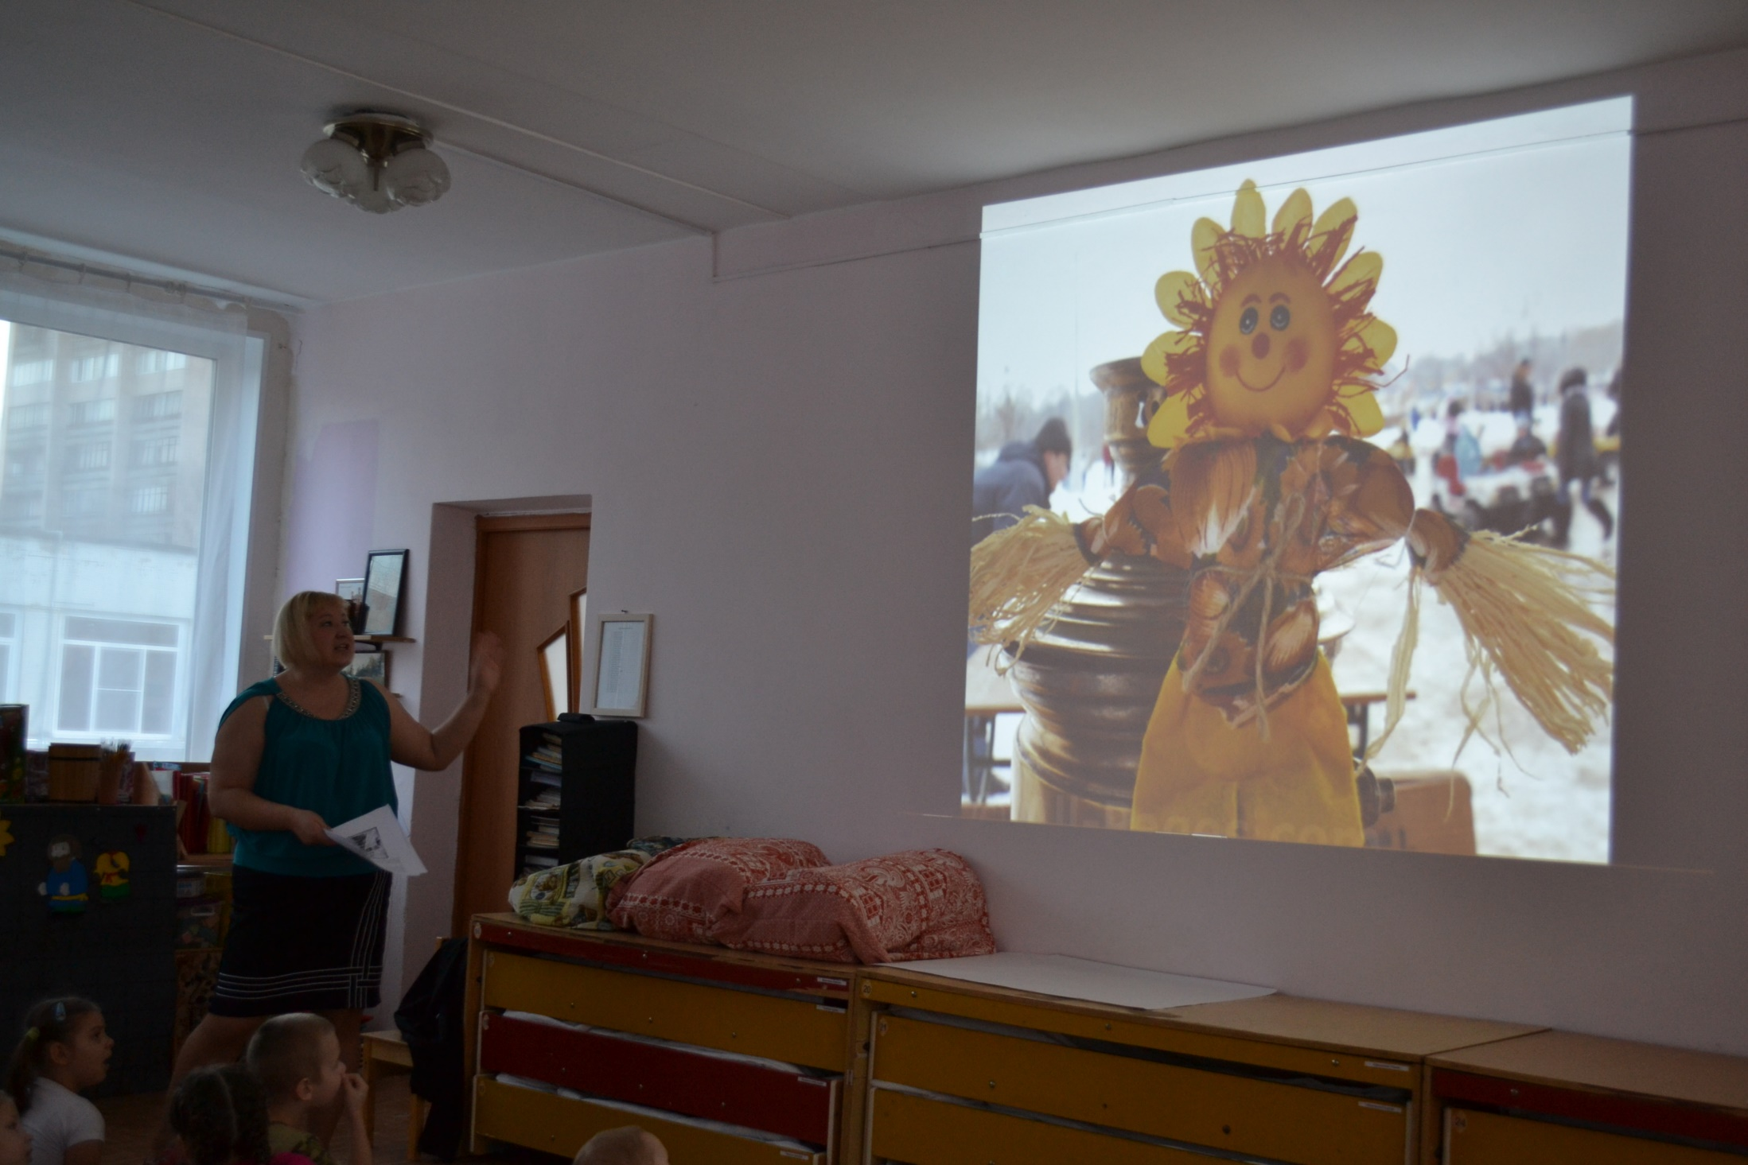

Slide 8
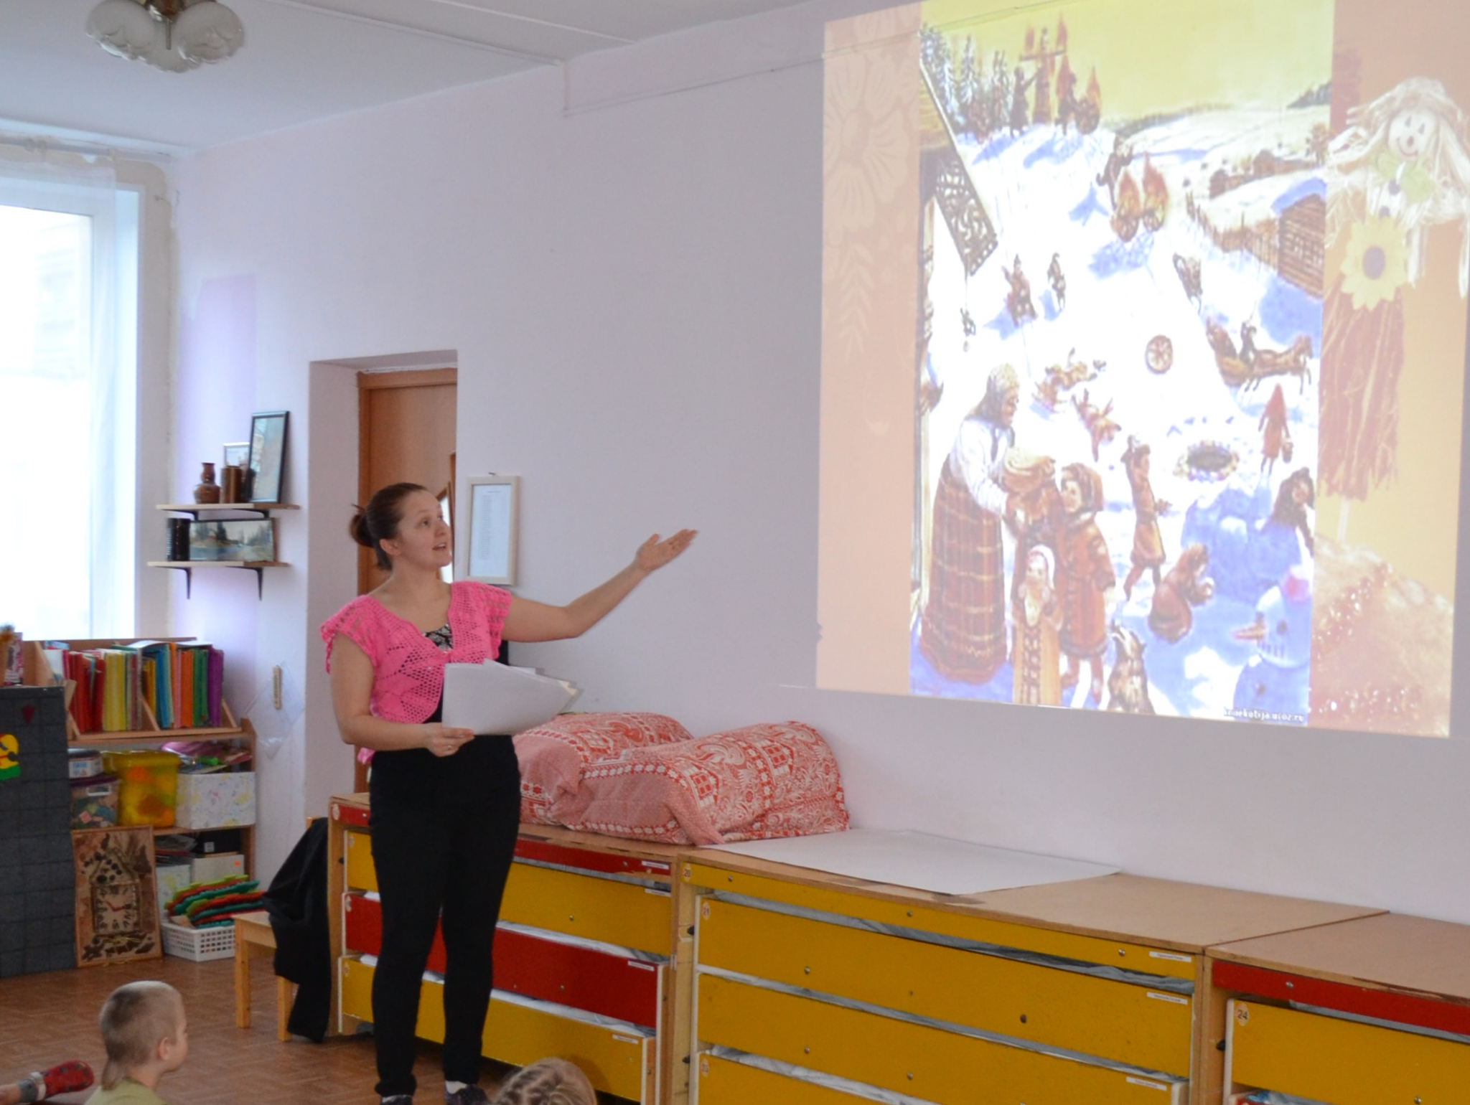

Slide 9
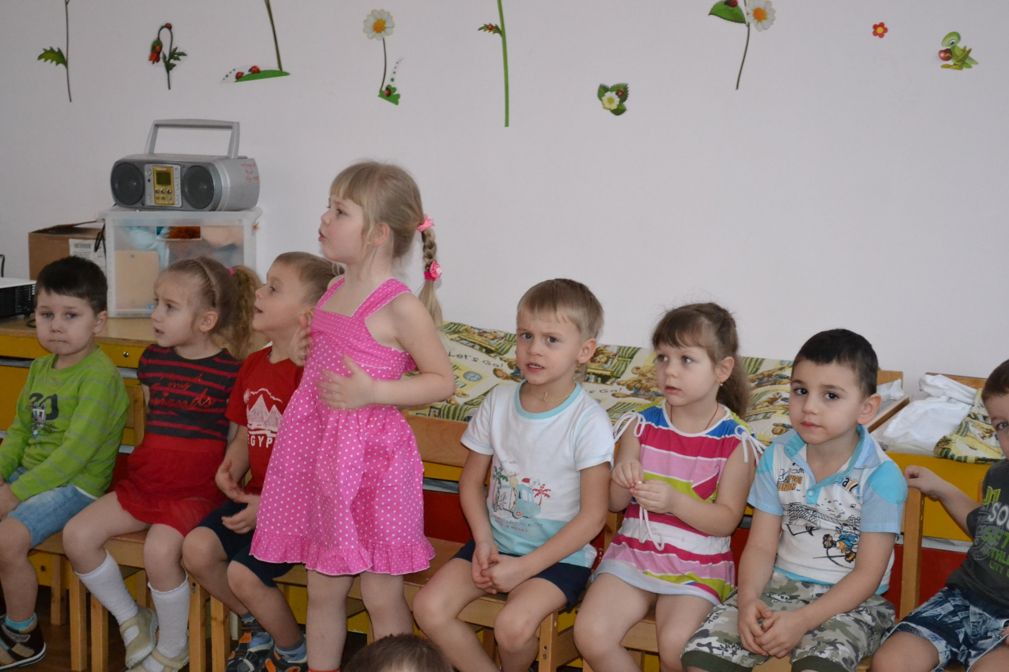

Slide 10
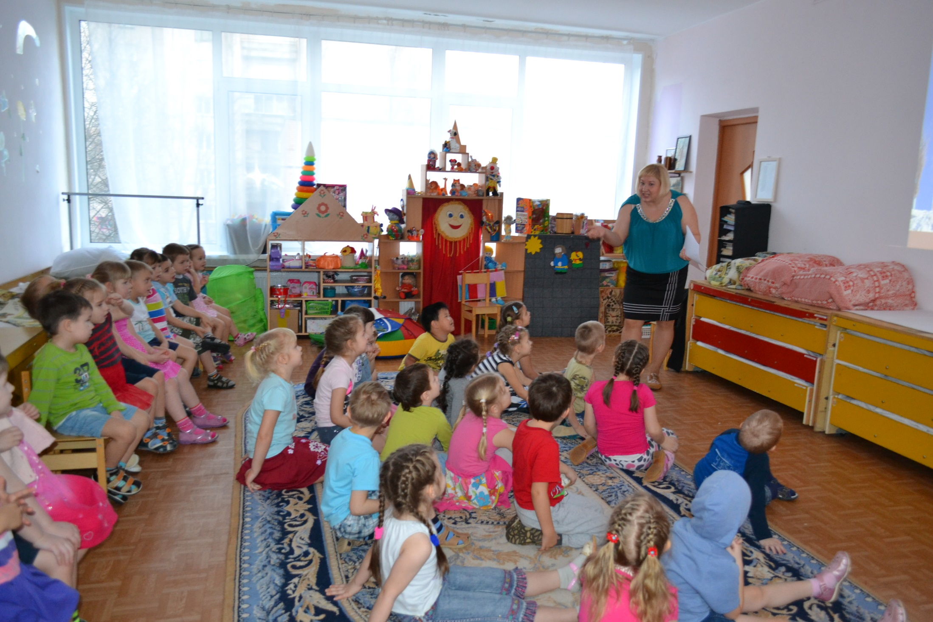

Slide 11
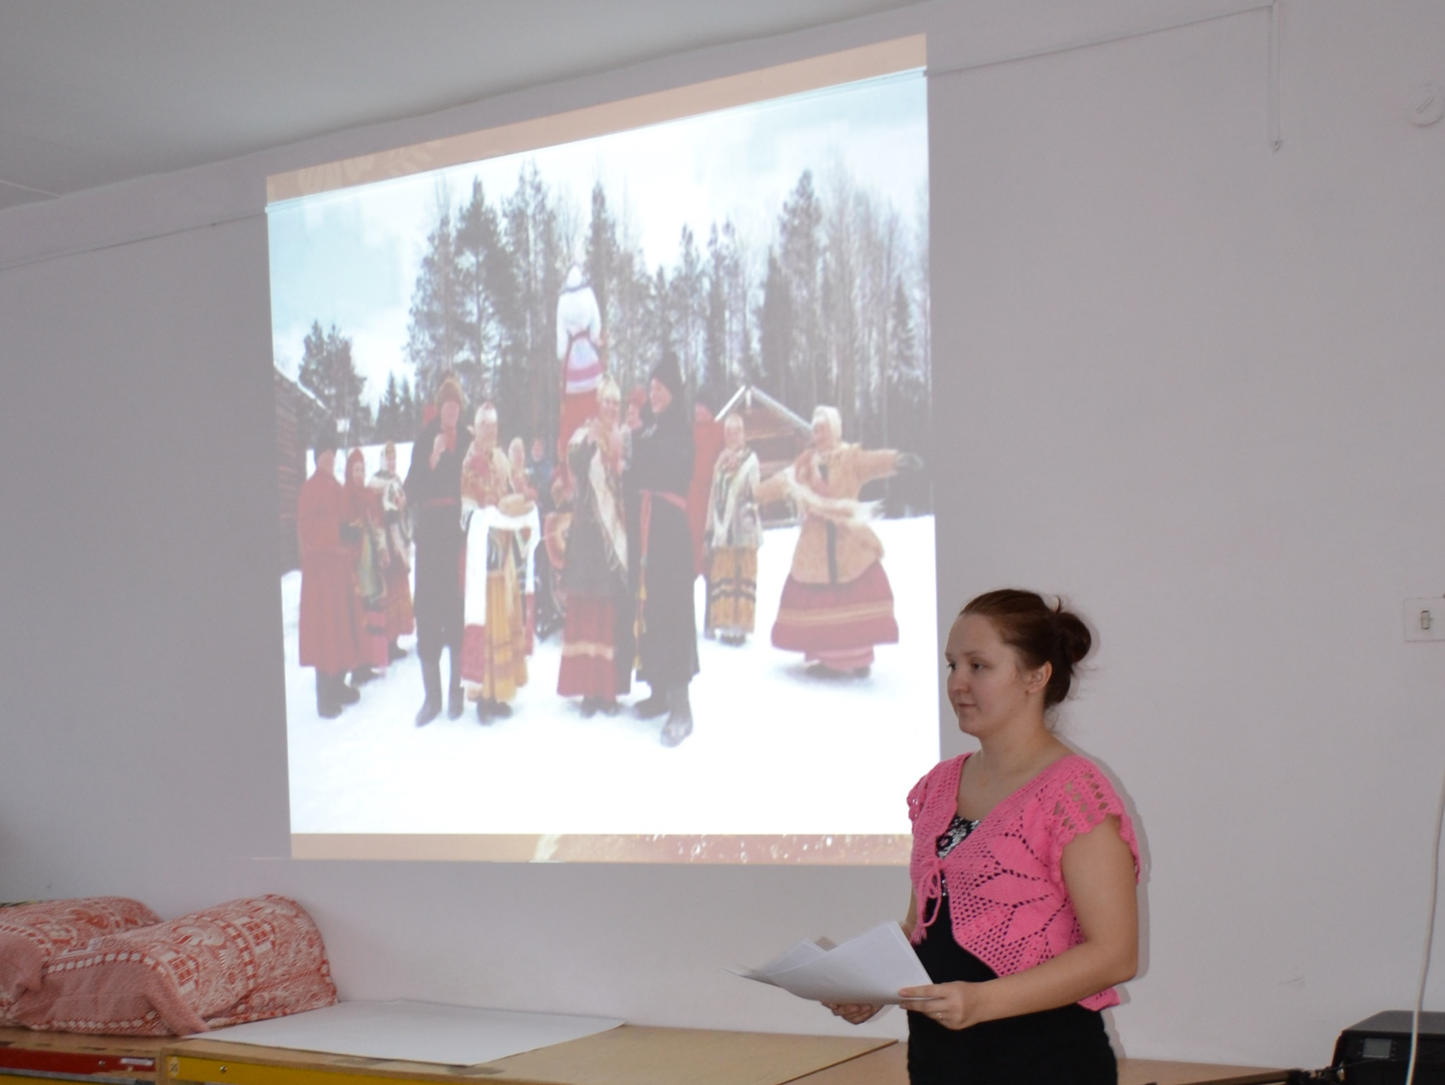

Slide 12
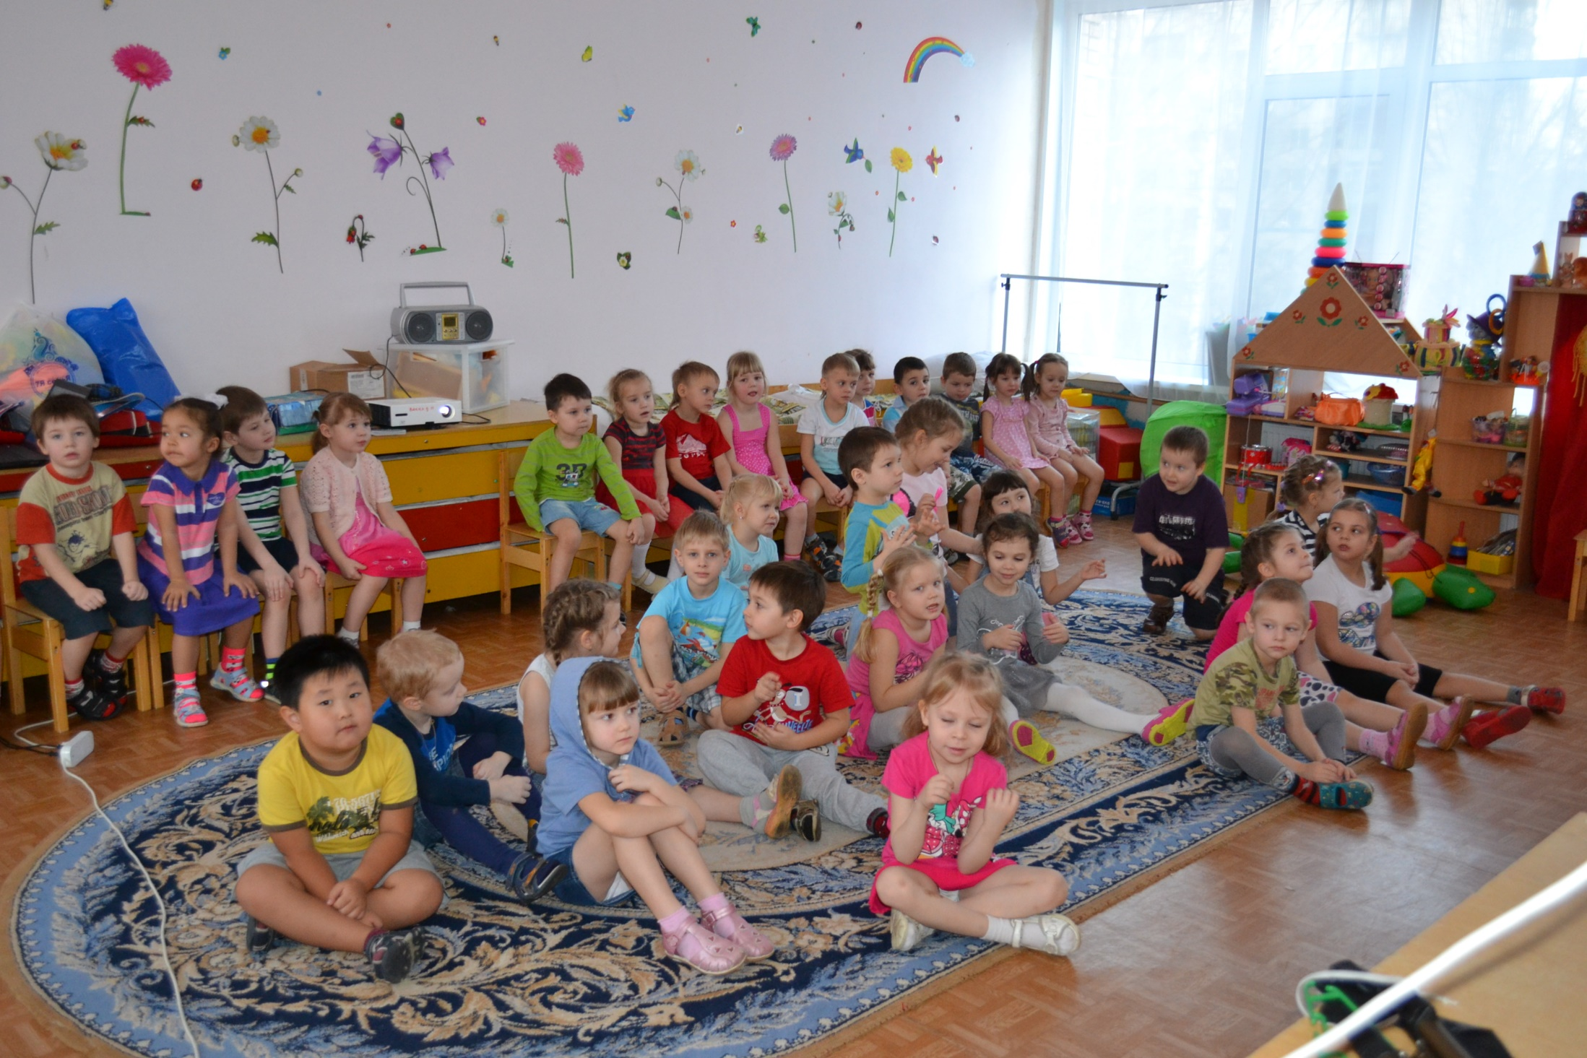

Slide 13
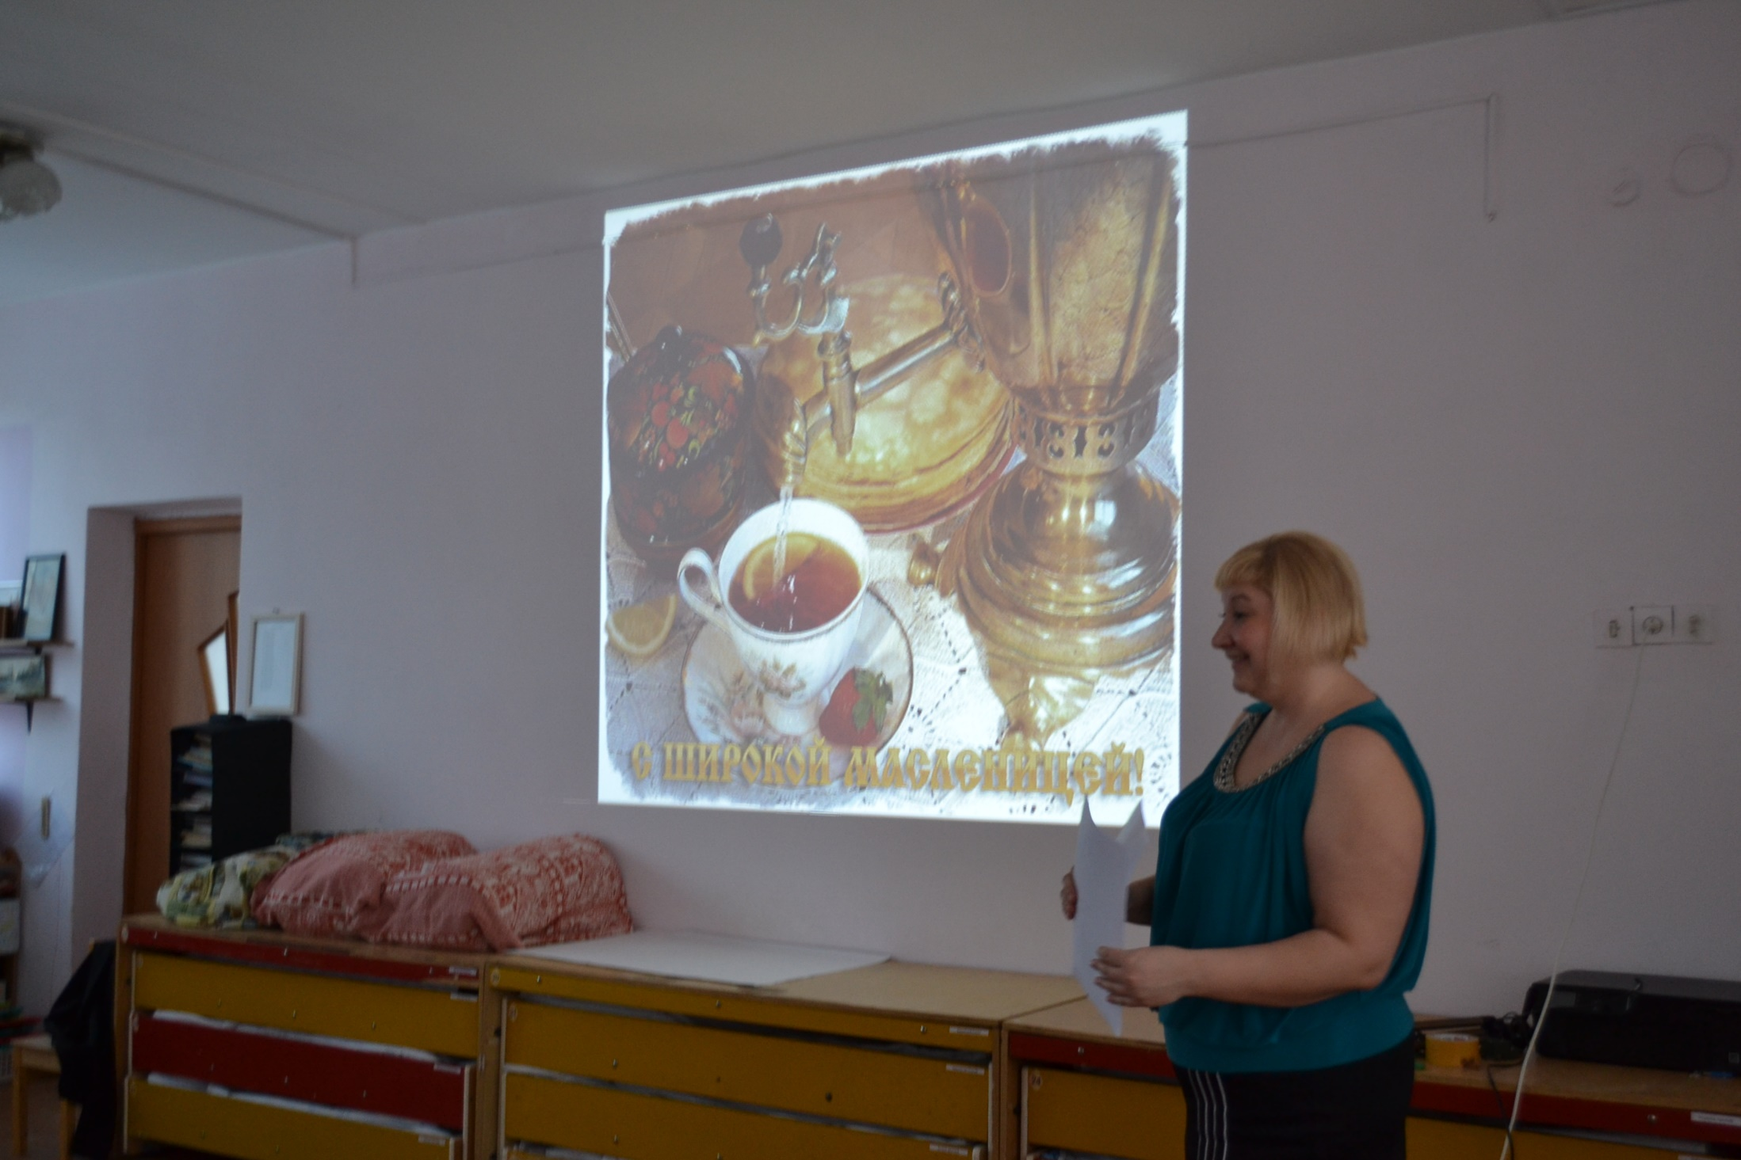

Slide 14
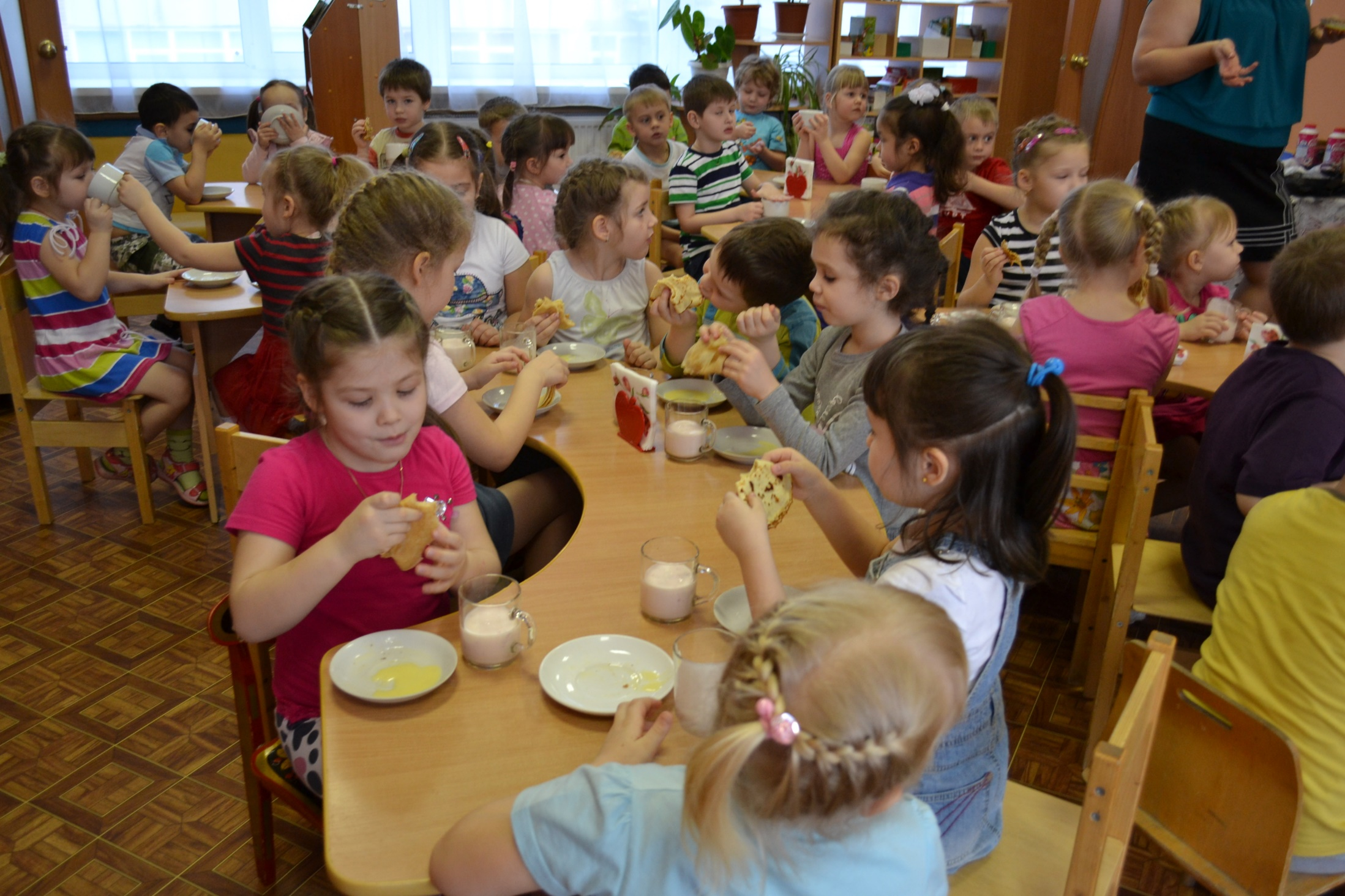

Slide 15
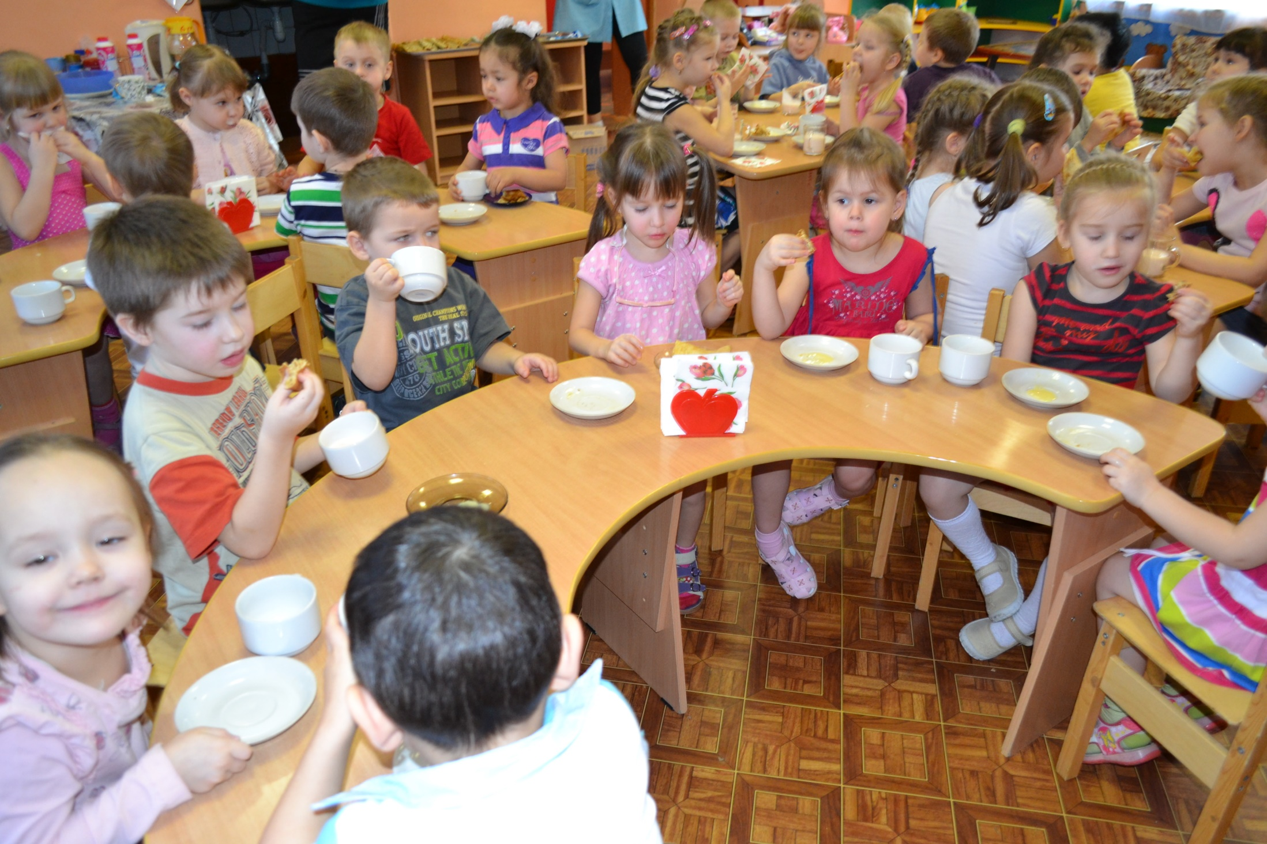

Slide 16
